Slide 1

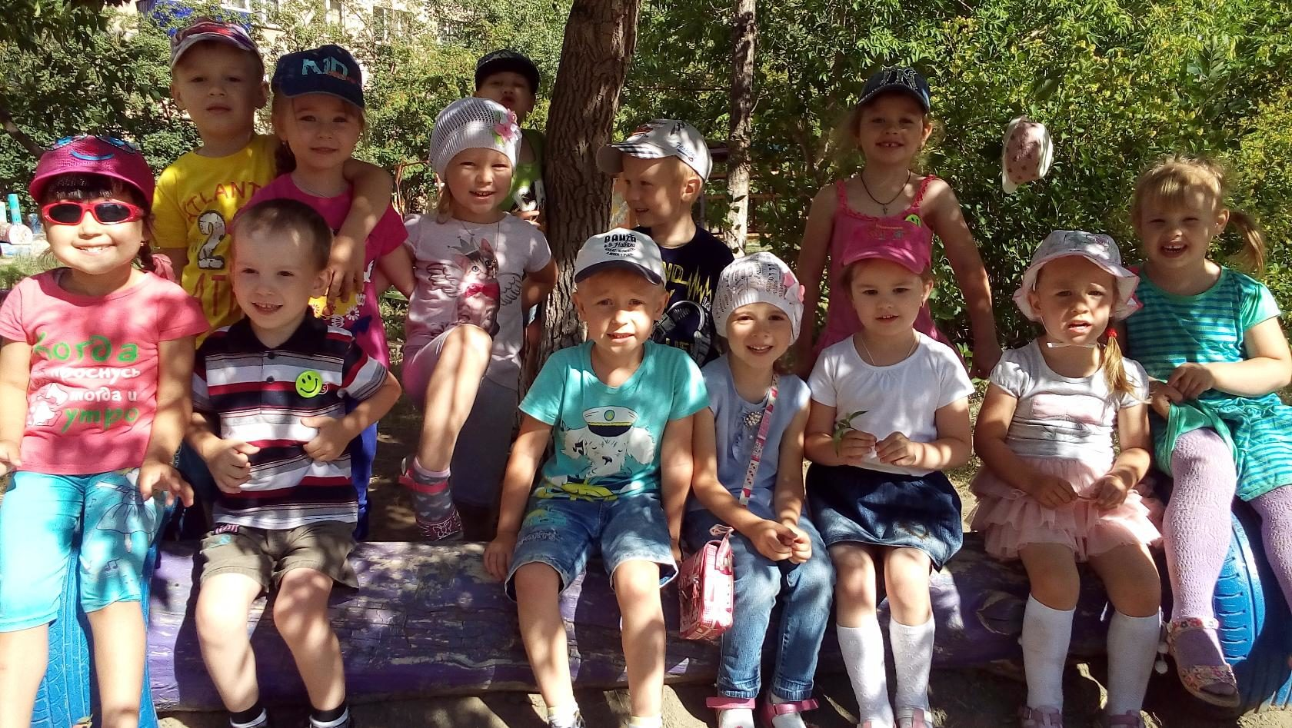
Формы работы с дошкольниками в летний период в условиях ДОО
МДОАУ «ЦРР – д/с №113» г. Орска
Старший воспитатель: Курманова Г.Ж.
Орск, 2023

Slide 2
Основной целью коллектива дошкольного учреждения в летнее время является общее оздоровление и укрепление детского организма; создать в детском саду условия для организации разноплановой познавательной и оздоровительной деятельности воспитанников, их физического, художественно-эстетического и психического развития.

Slide 3
Формы организации детей:
специально организованная деятельность детей – занятия, экскурсии, развлечения, где у детей формируются первоначальные представления, устанавливают причинно следственные связи;
совместная деятельность воспитателя и детей – беседы, разучивание стихов, тренинги, чтение художественной литературы, обыгрывание различных ситуаций, игры, в процессе которых закрепляются знания, полученные в процессе организованной деятельности.

Slide 4
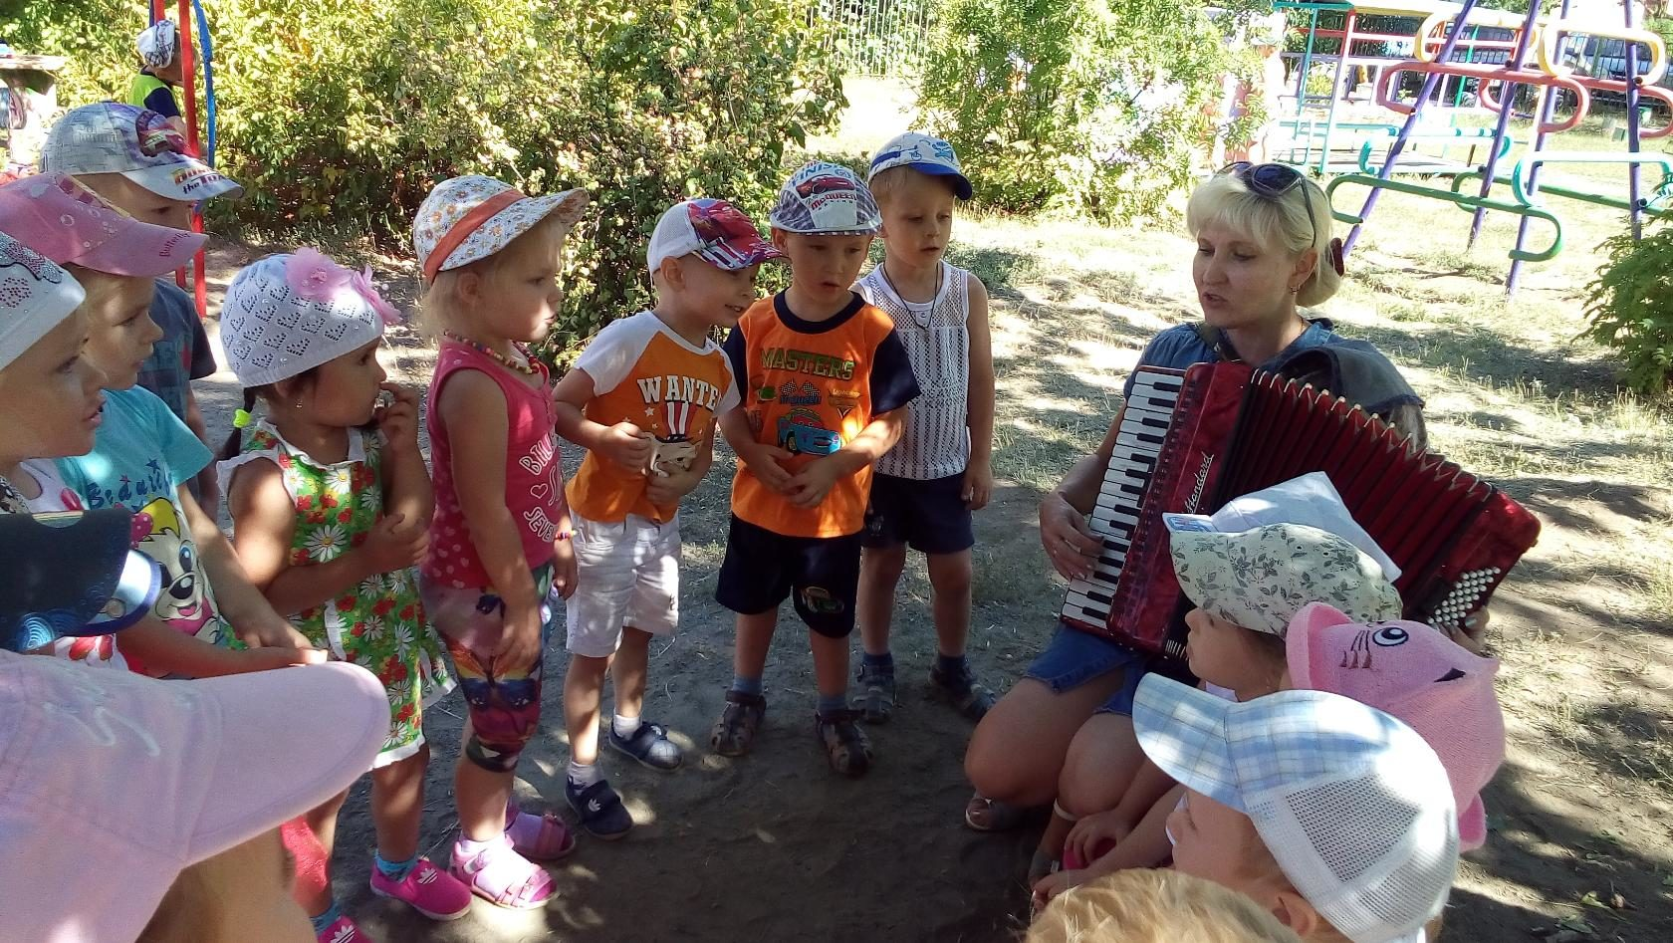
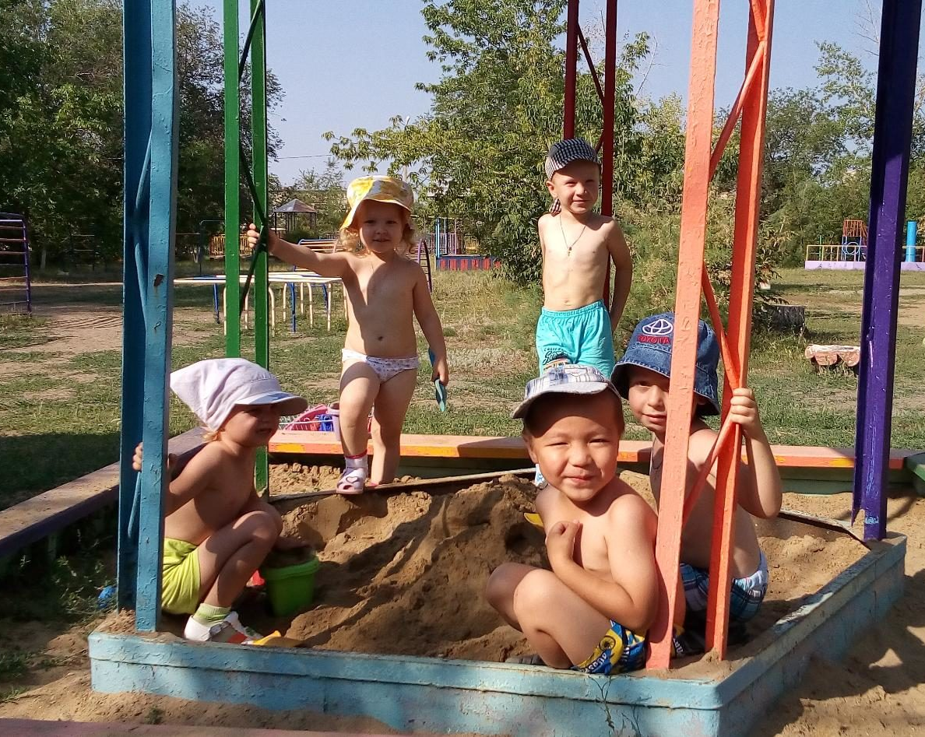
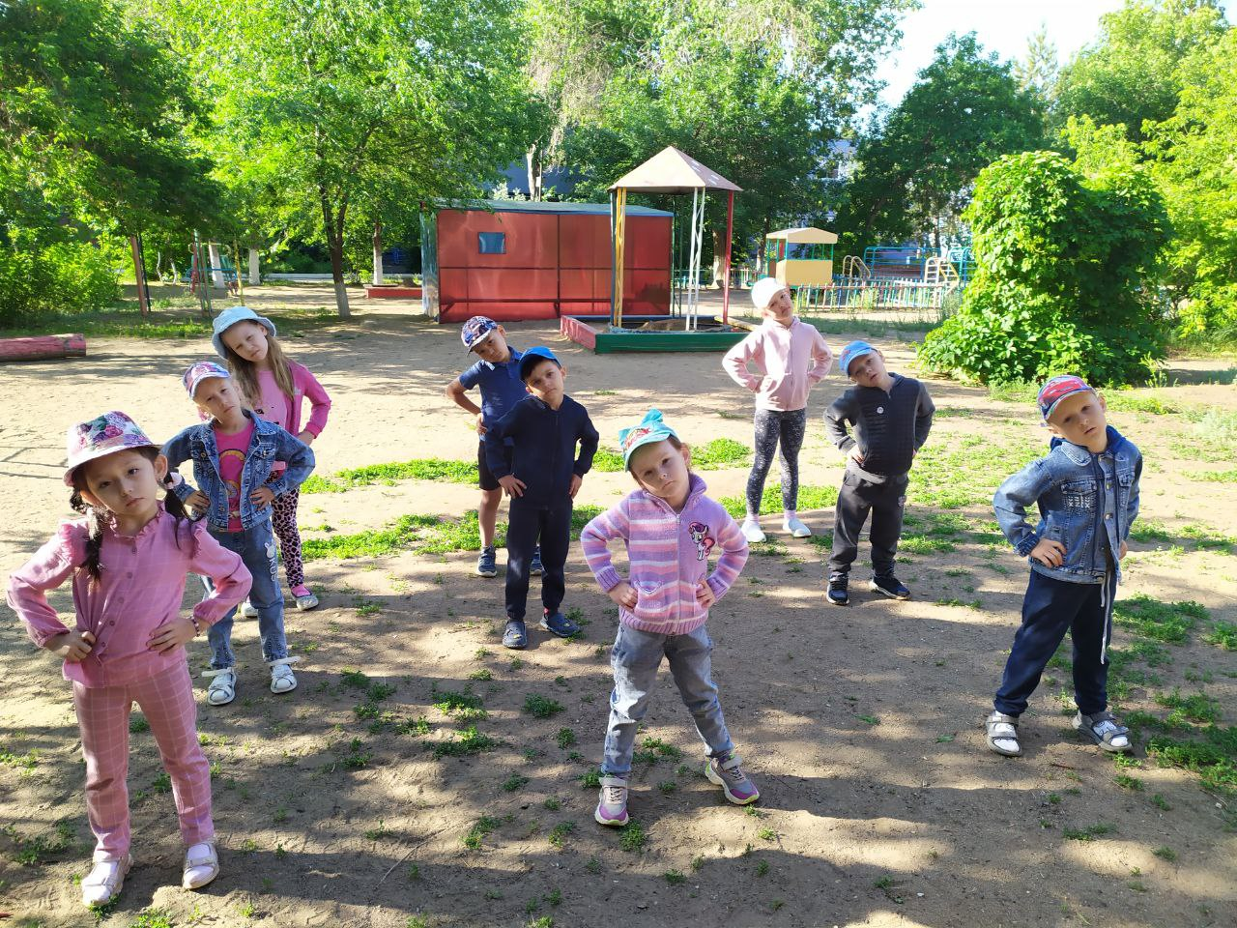
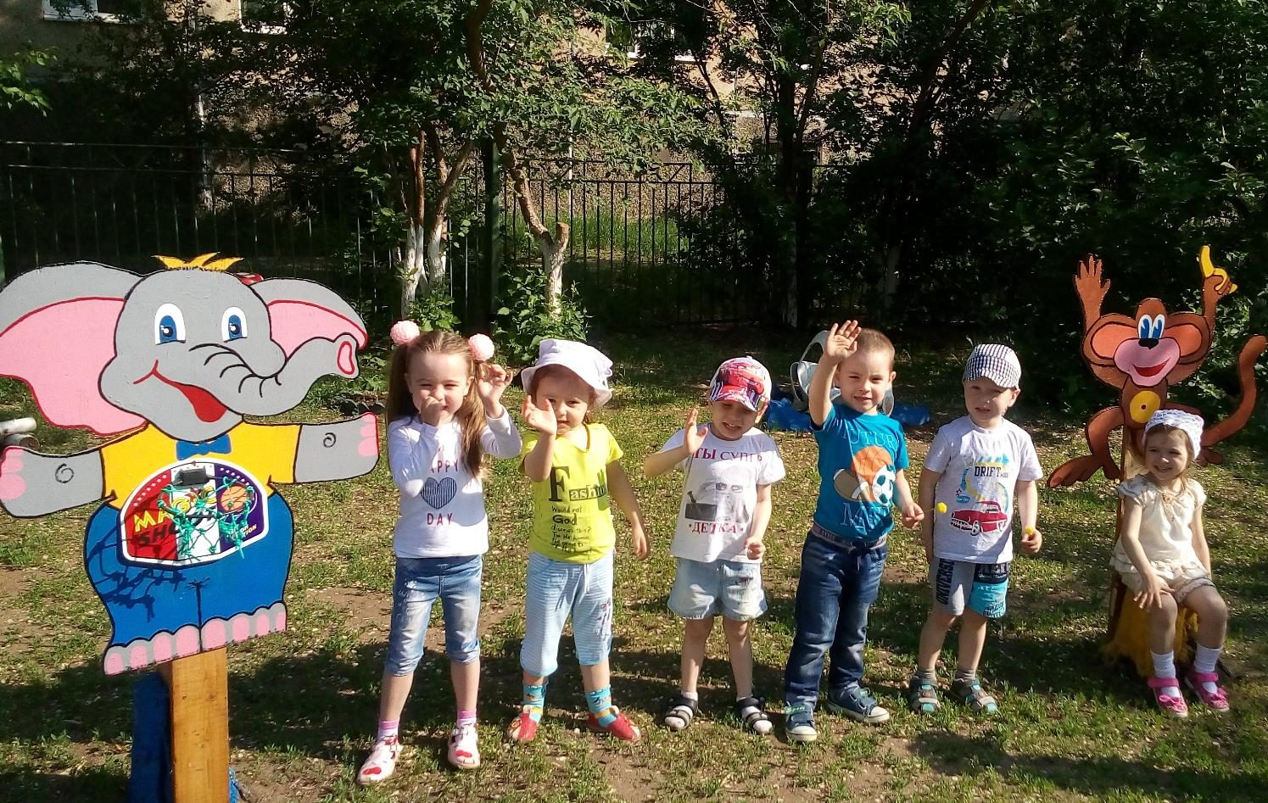

Slide 5
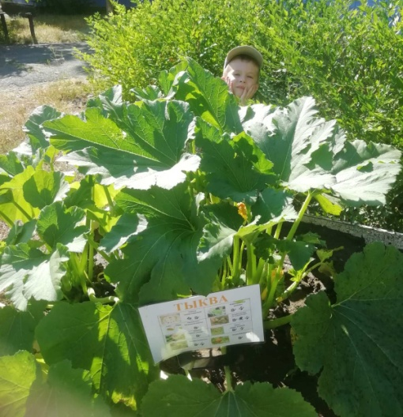
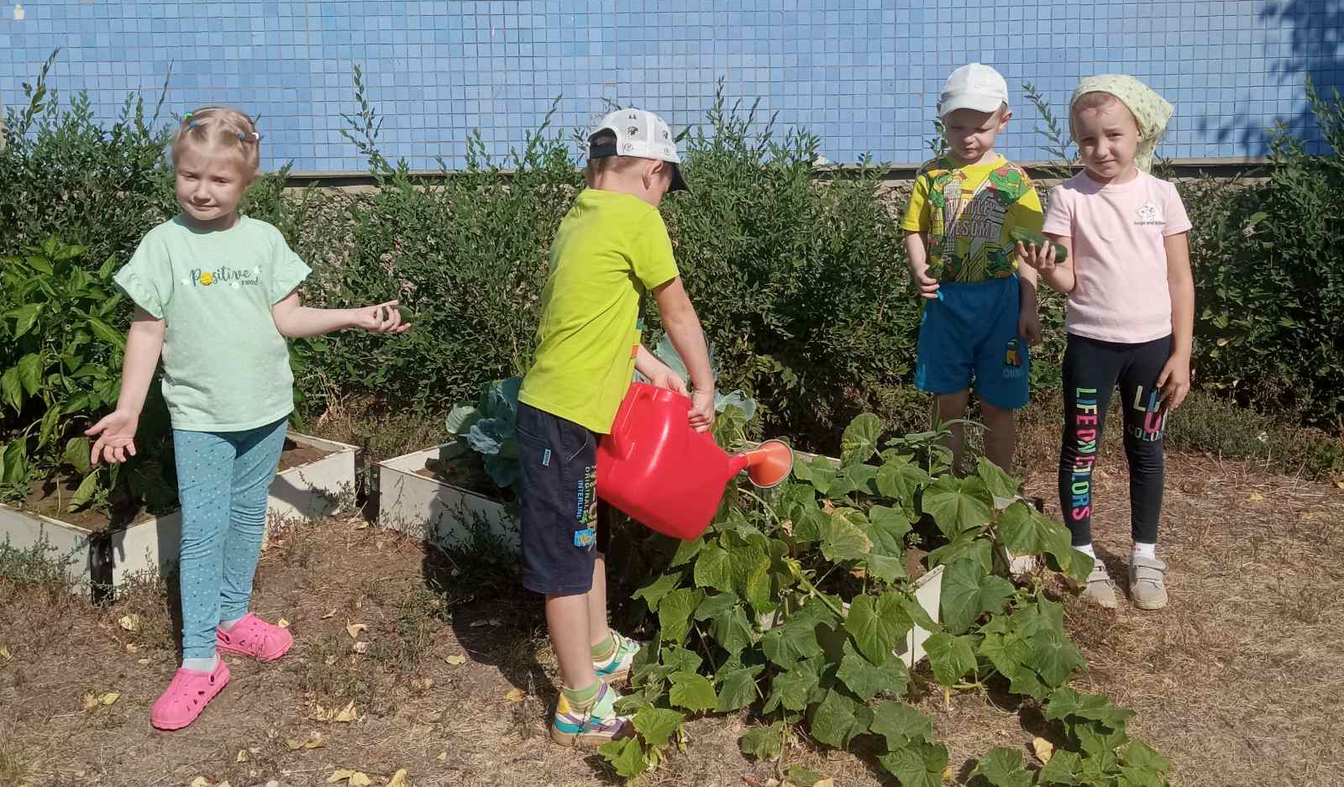
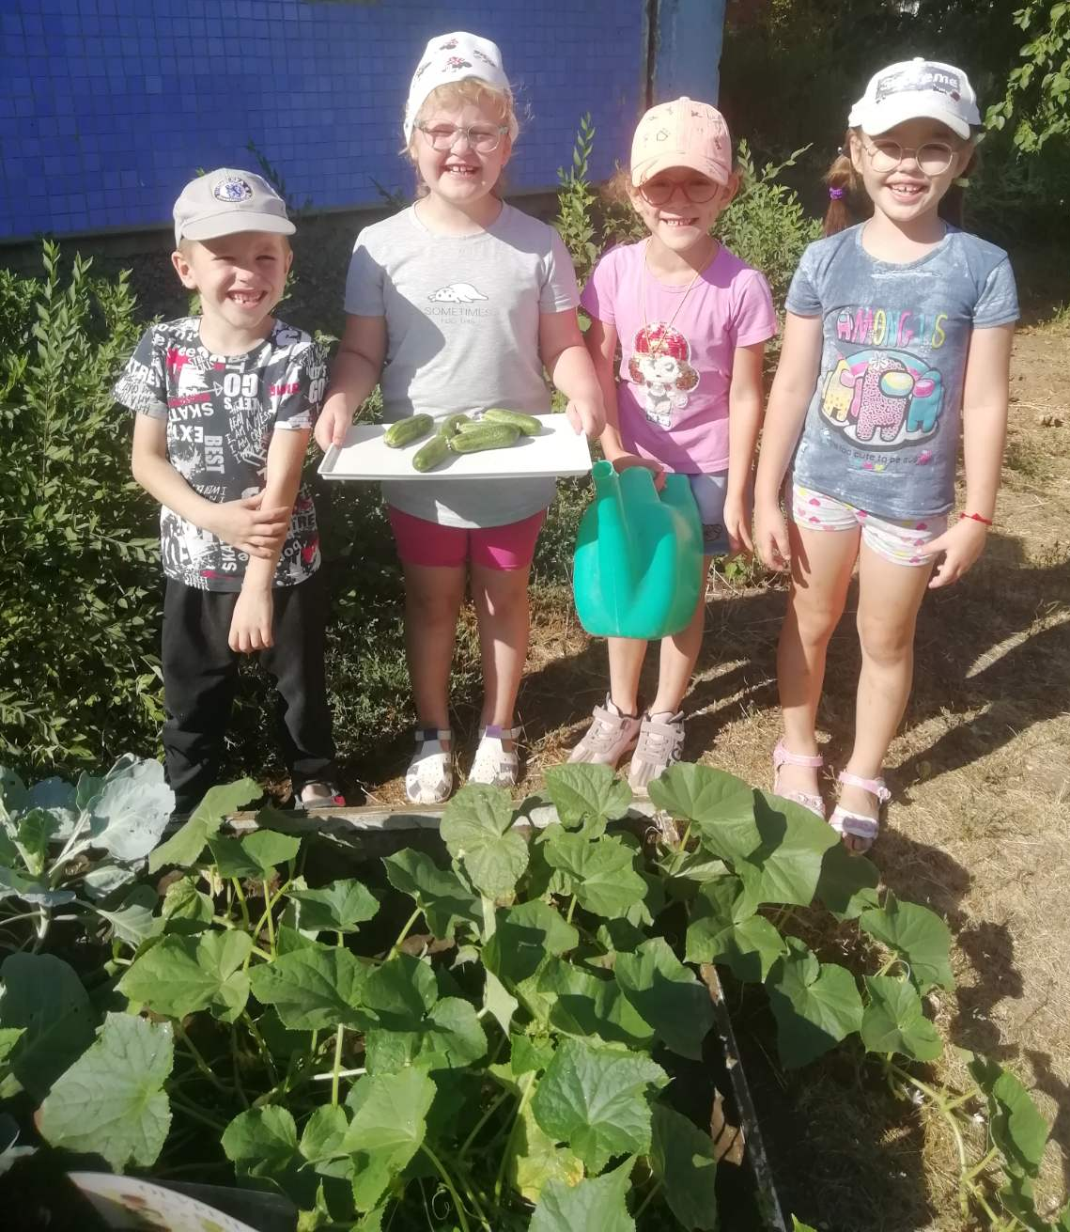
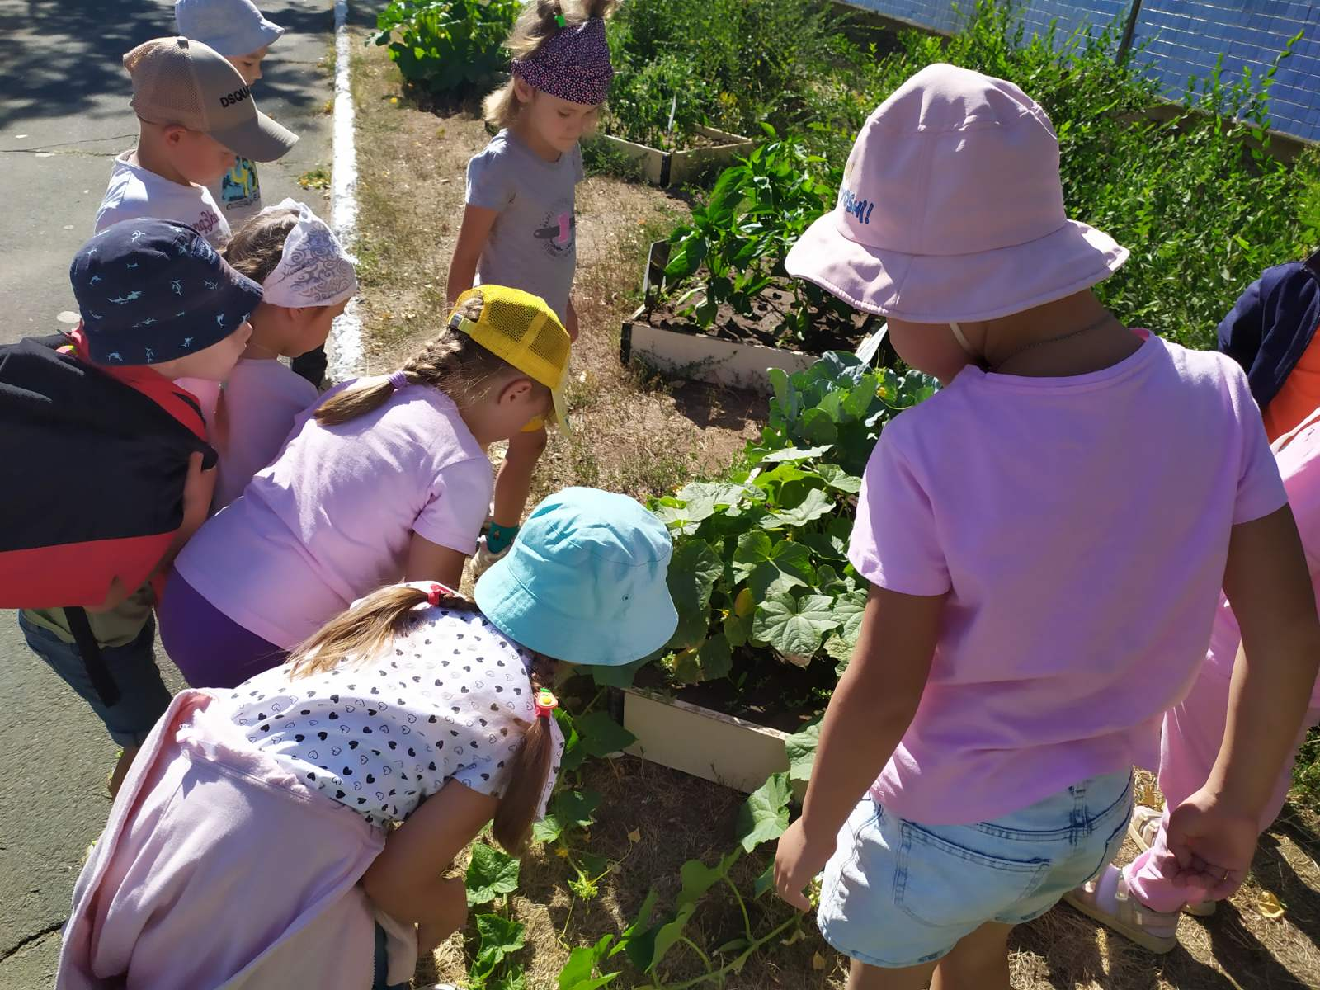
Наш огород

Slide 6

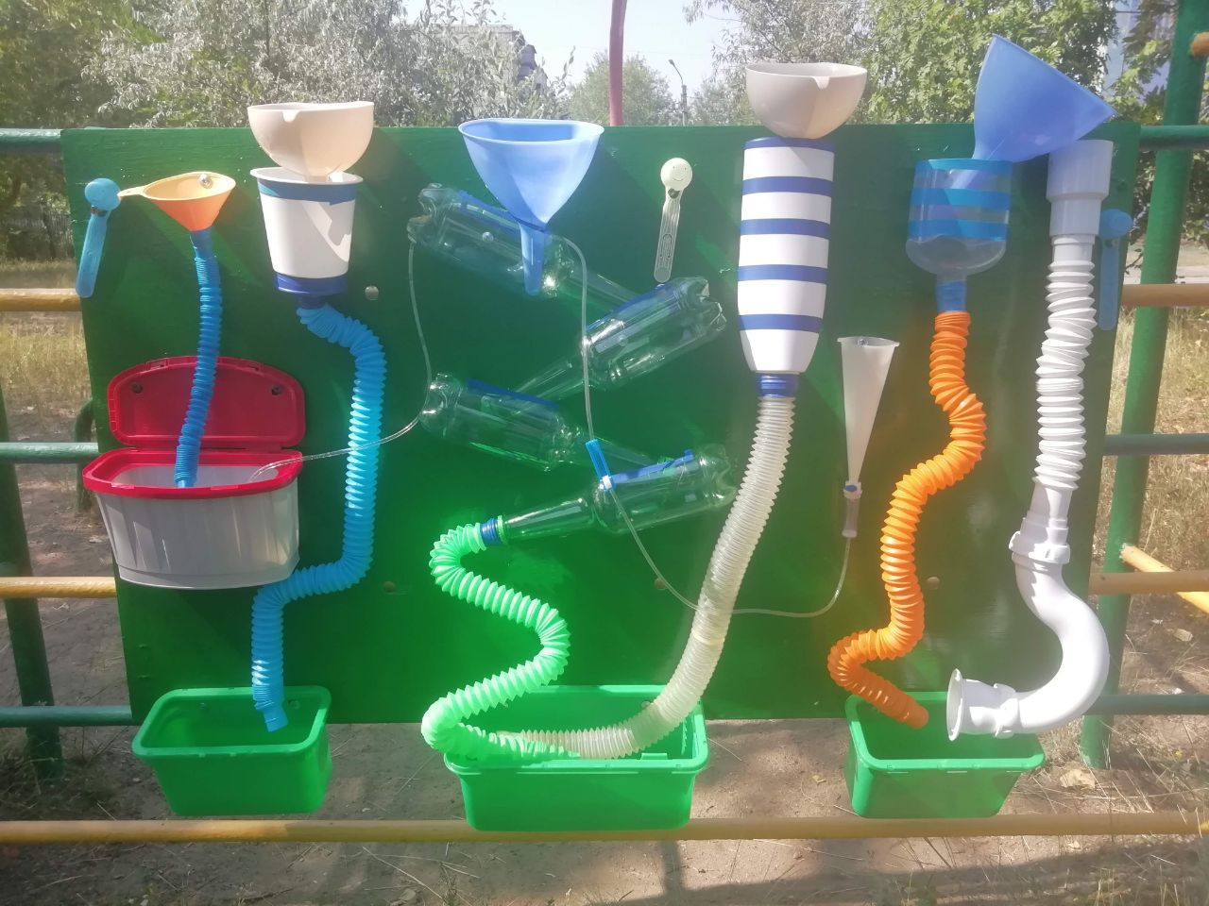
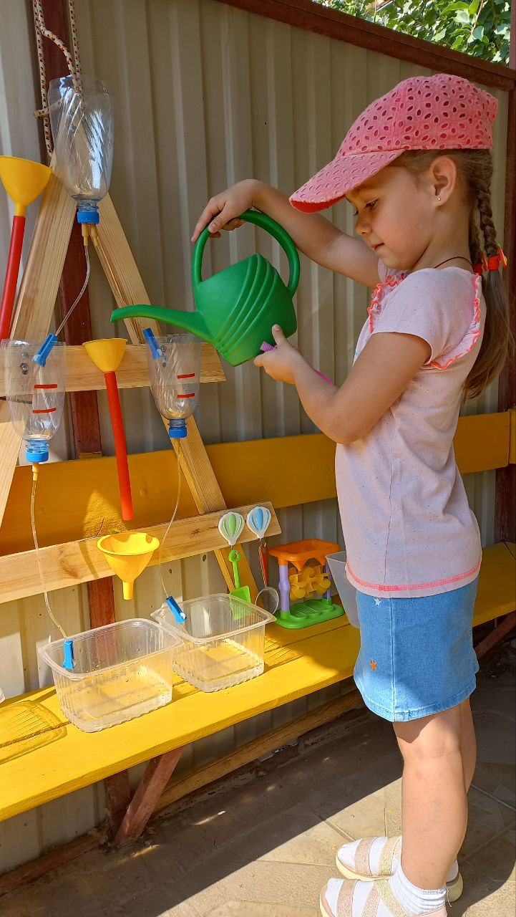
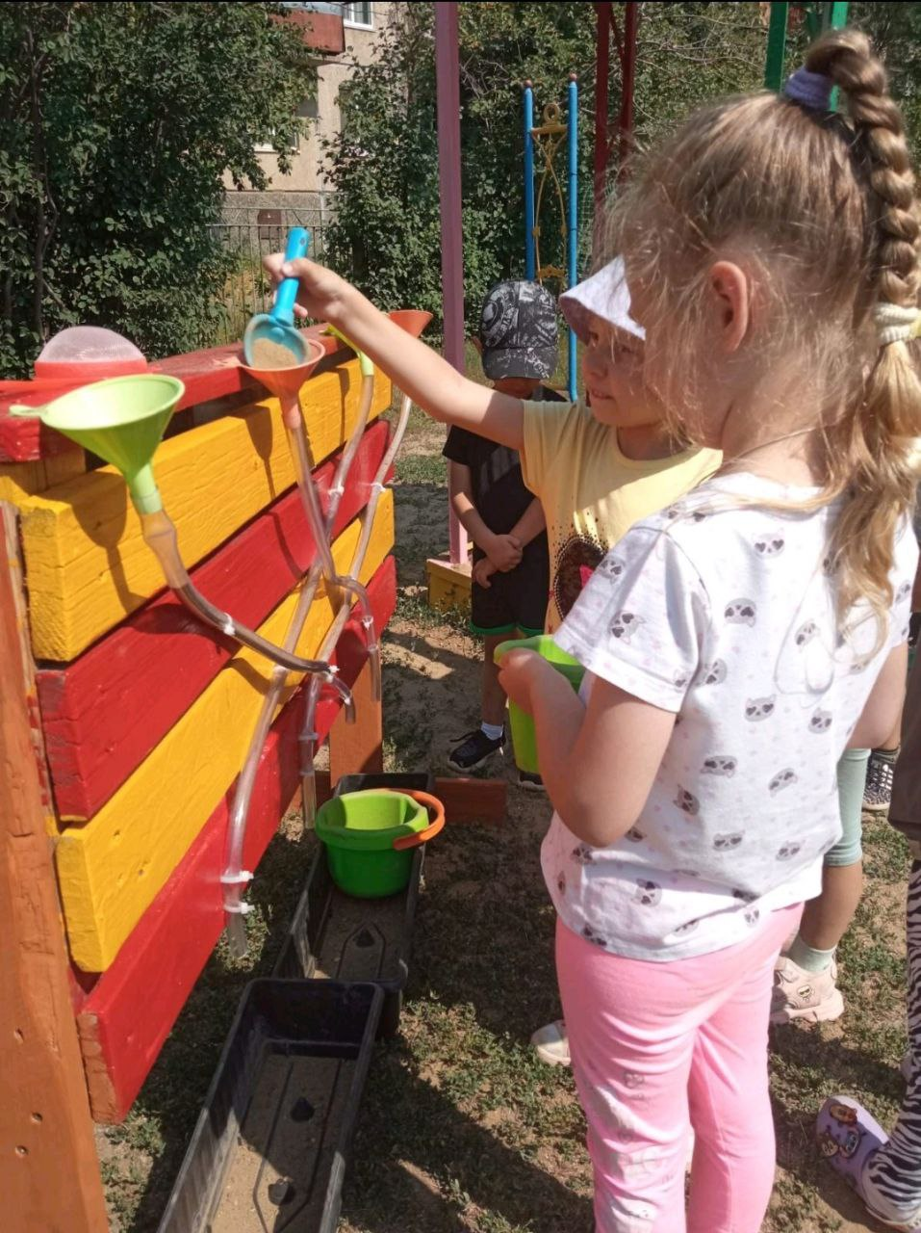
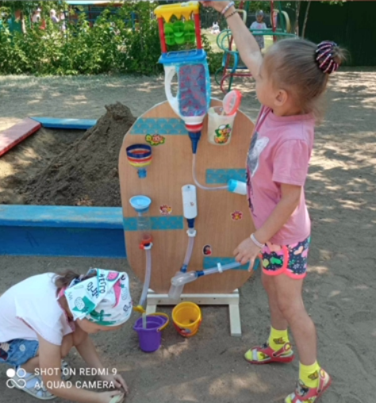
Экспериментирование. «Путешествие песчинки»
https://disk.yandex.ru/d/FctOSy5kINNe4w

Slide 7
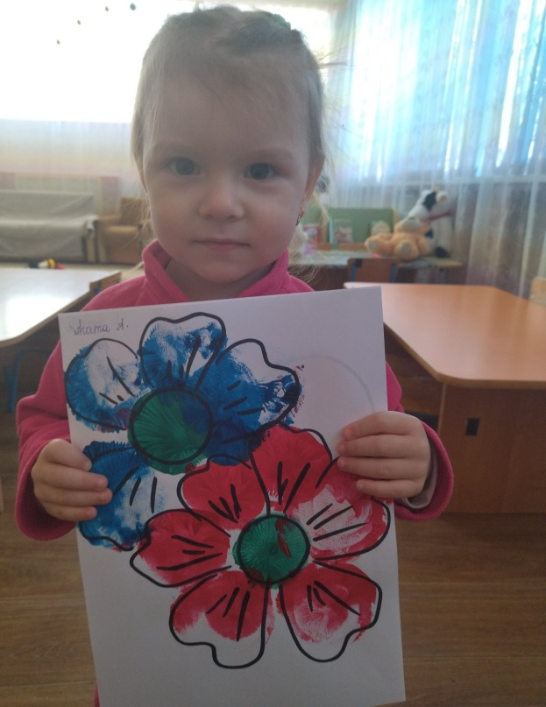
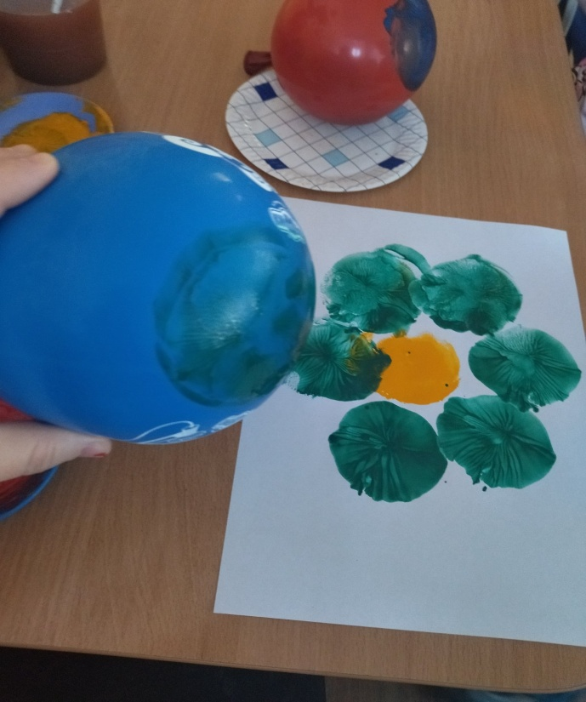
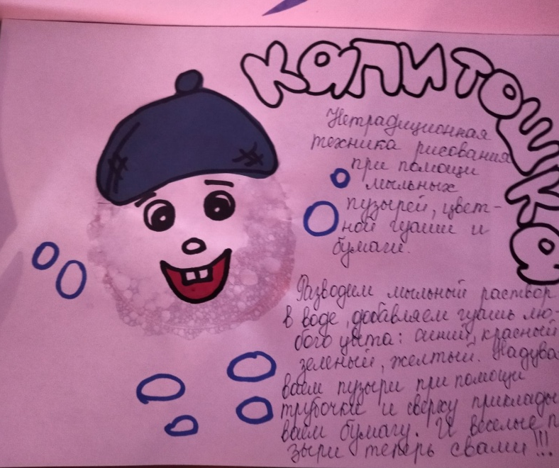
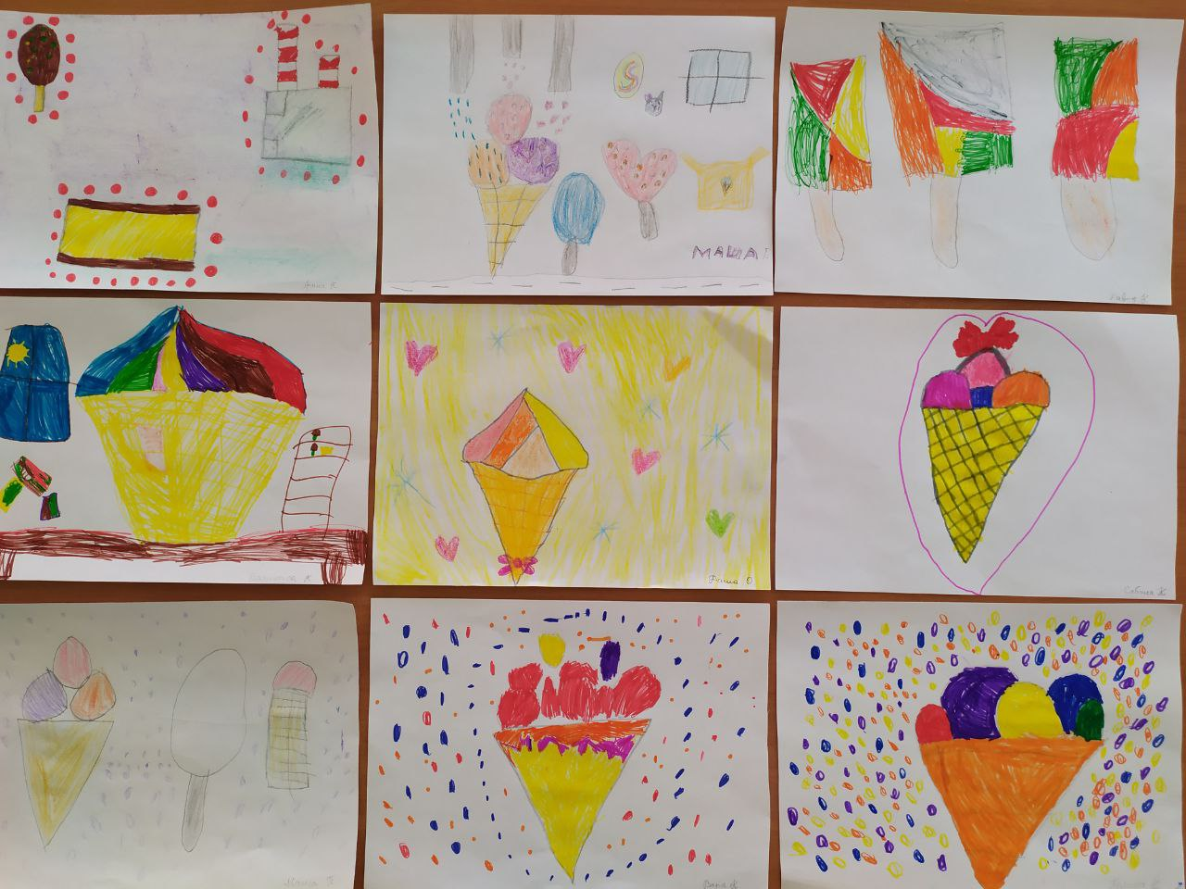
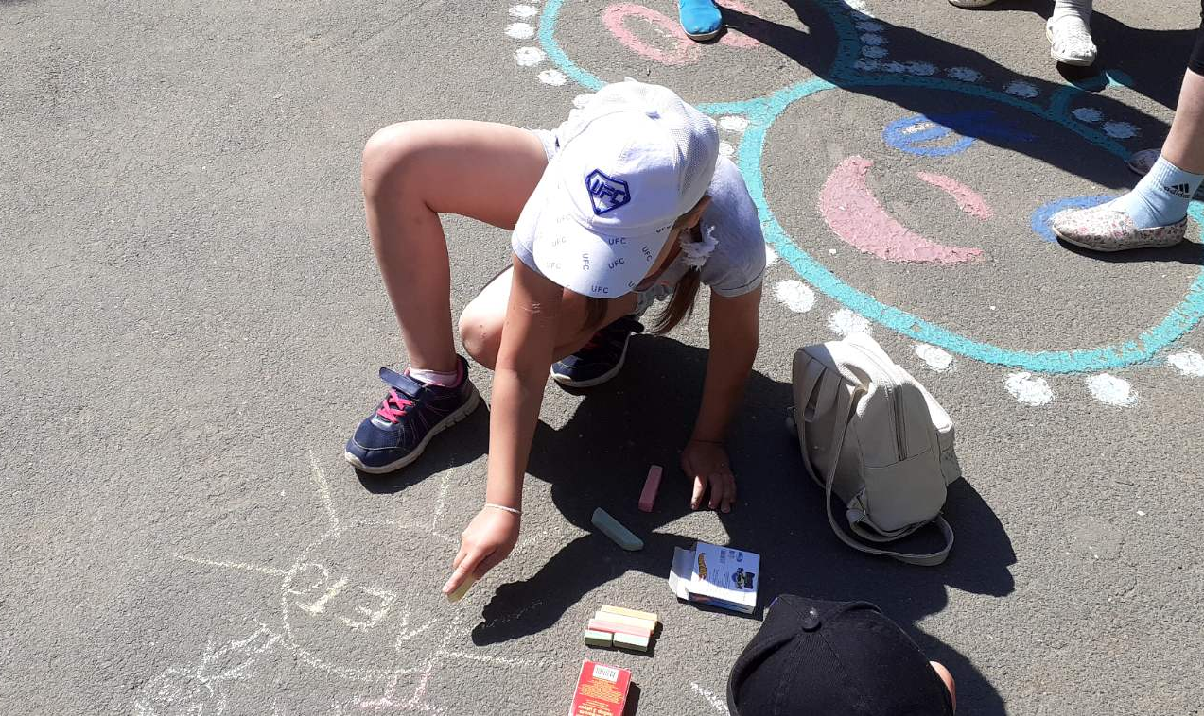
Изобразительная деятельность

Slide 8
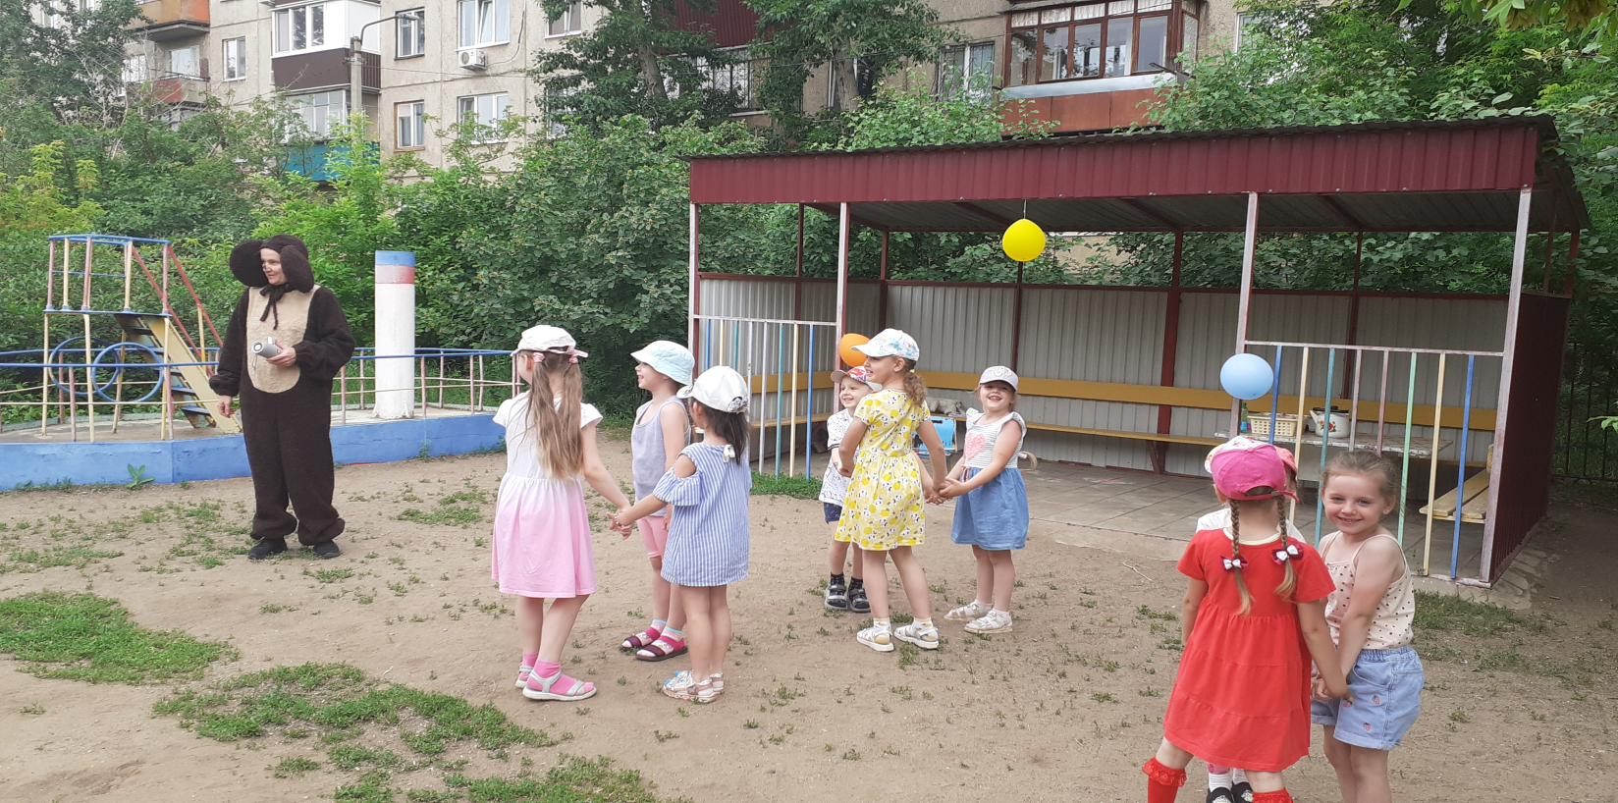
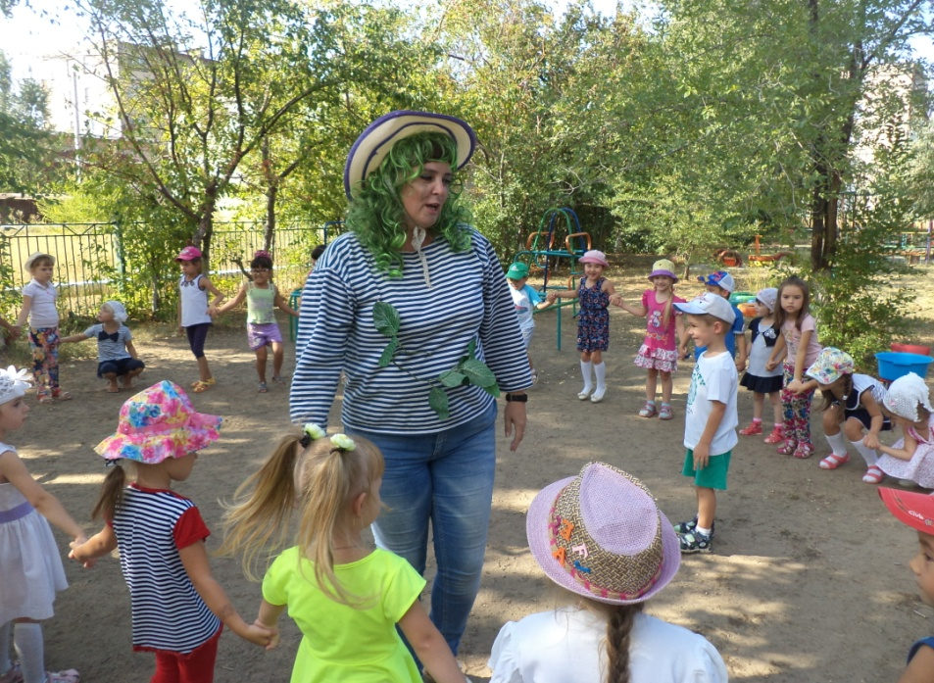
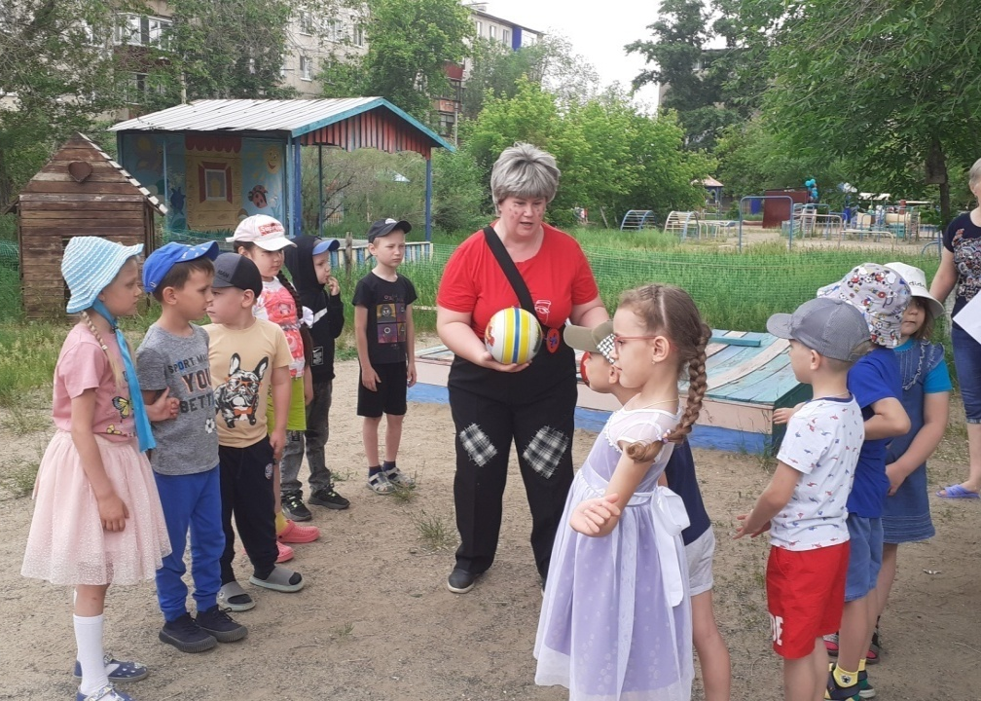
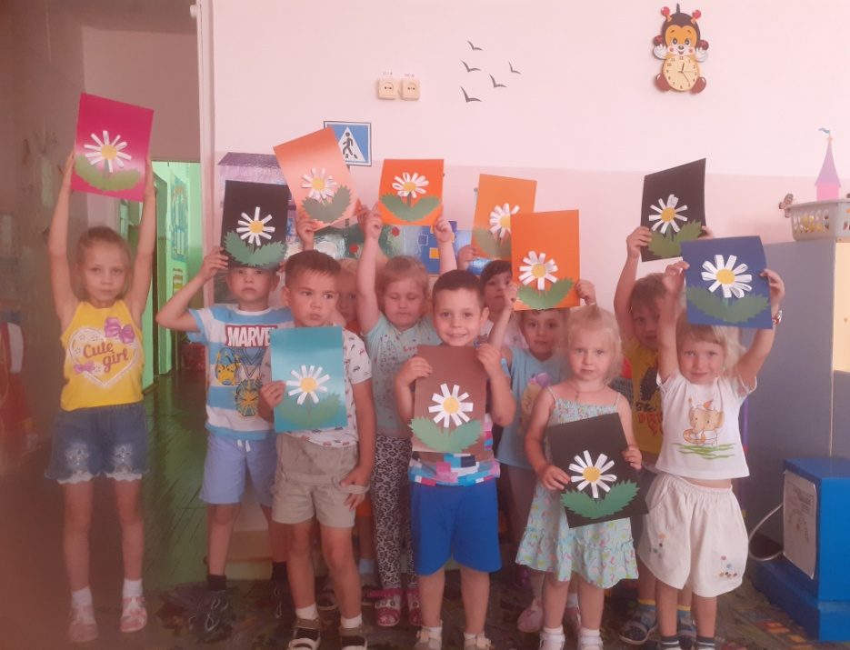
Праздники, досуги, развлечения
День государственного флага РФ
День защиты детей
День России
День семьи, любви и верности

Slide 9
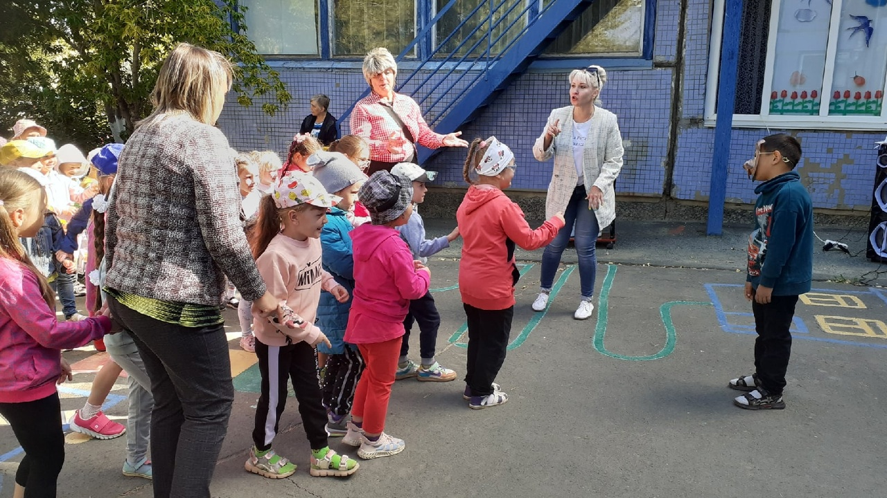
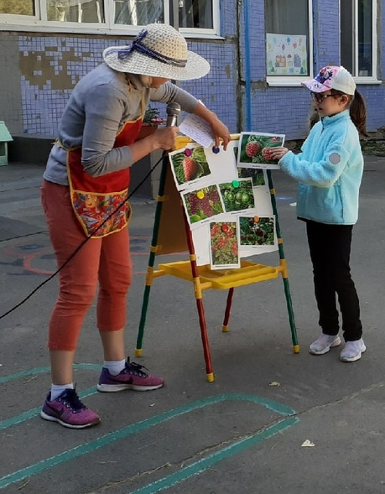
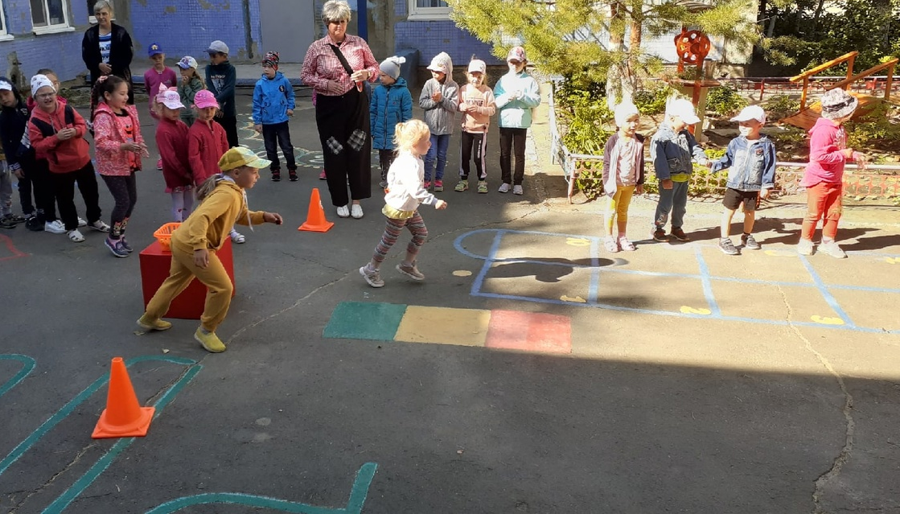
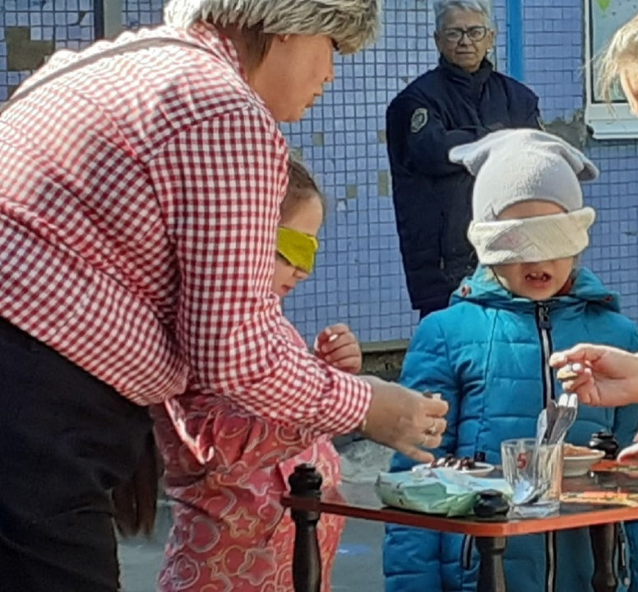
День малинового варенья

Slide 10
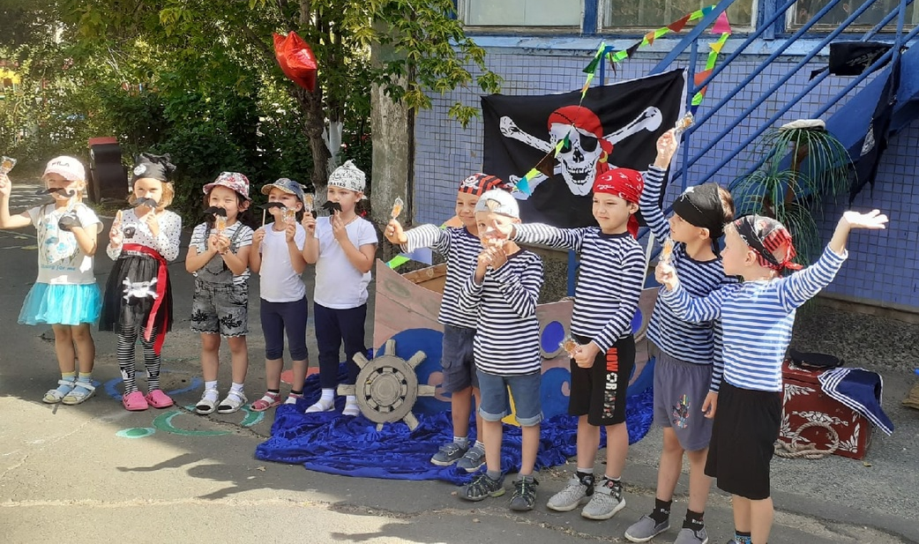
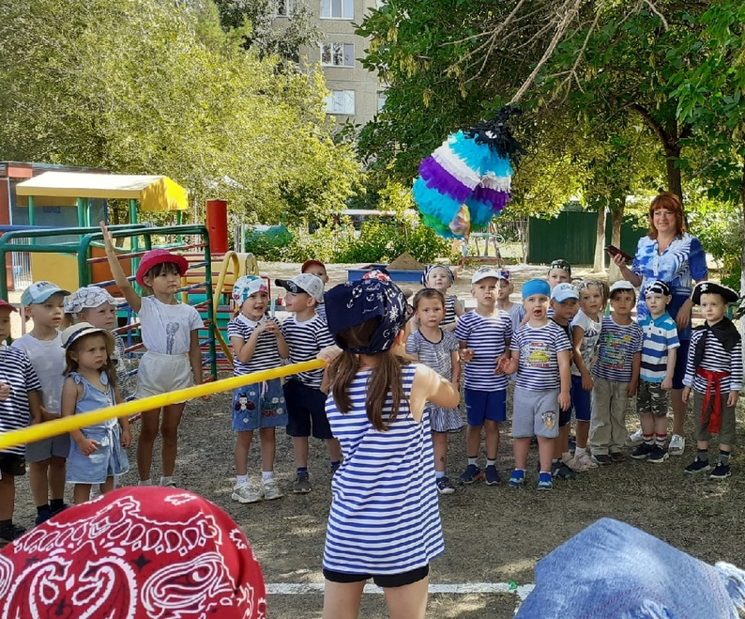
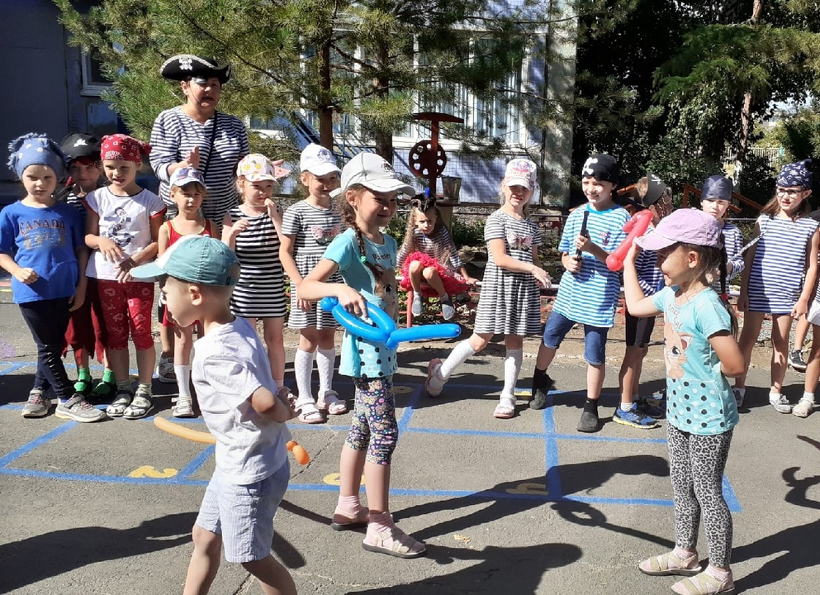
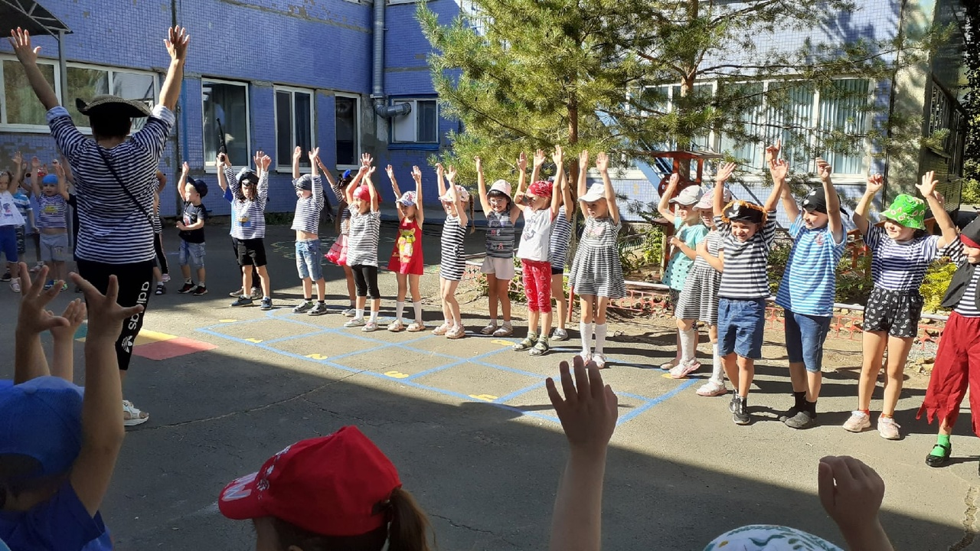
Пиратский квест

Slide 11
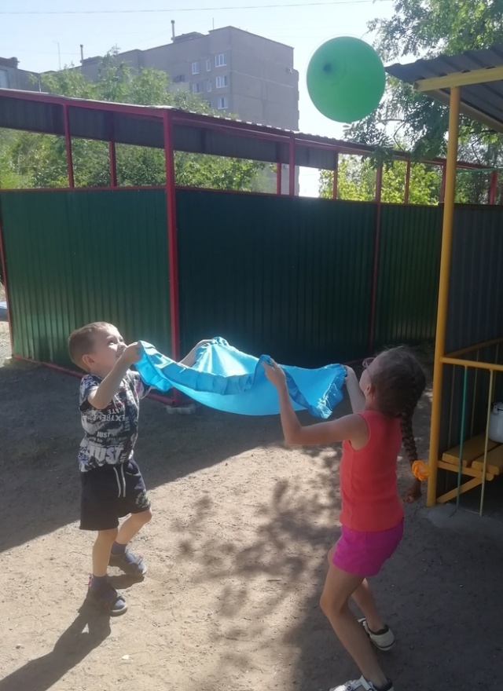
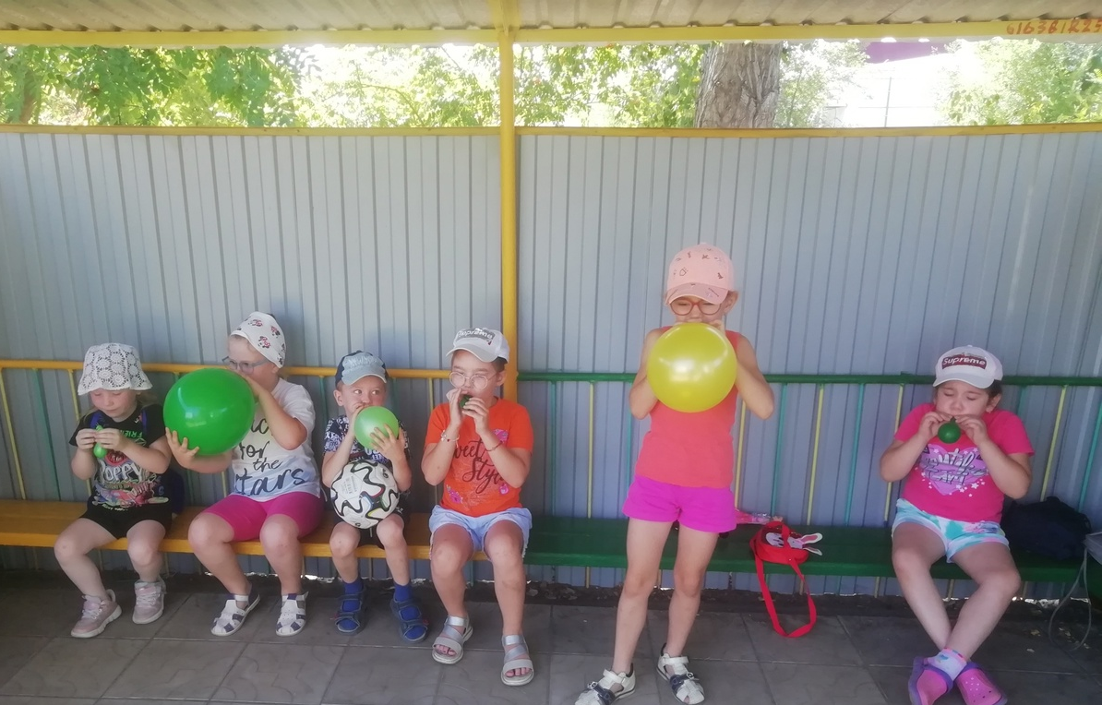
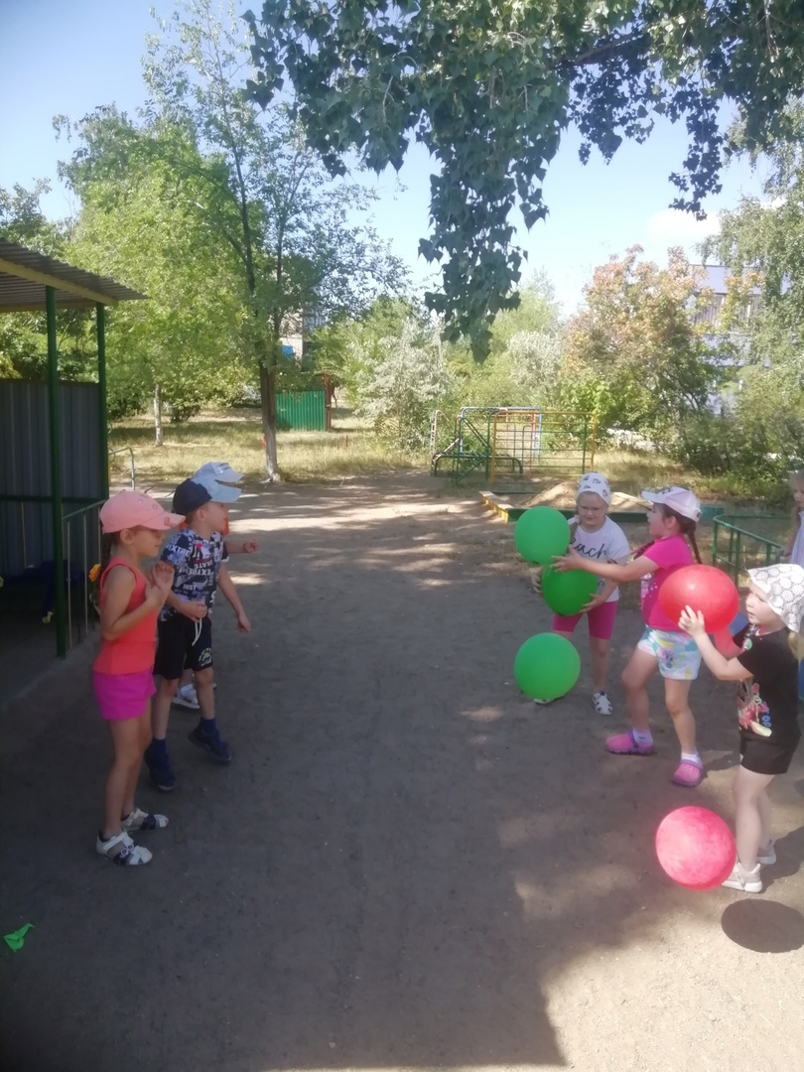
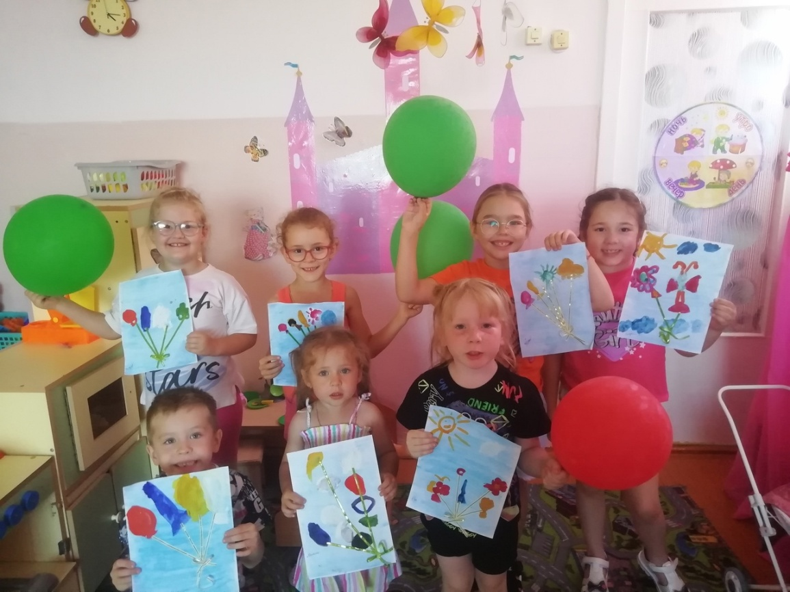
День воздушных шаров

Slide 12
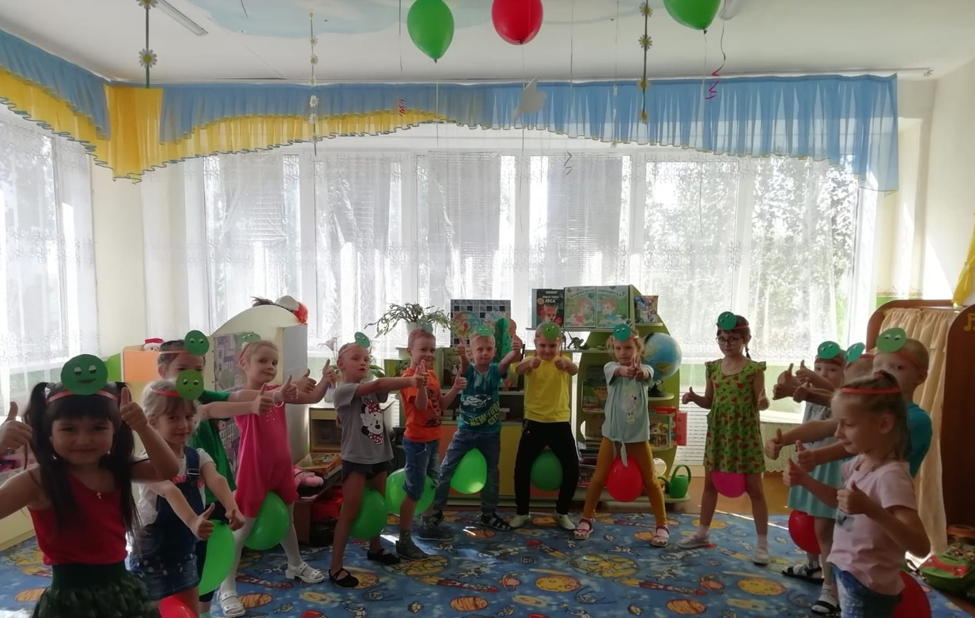
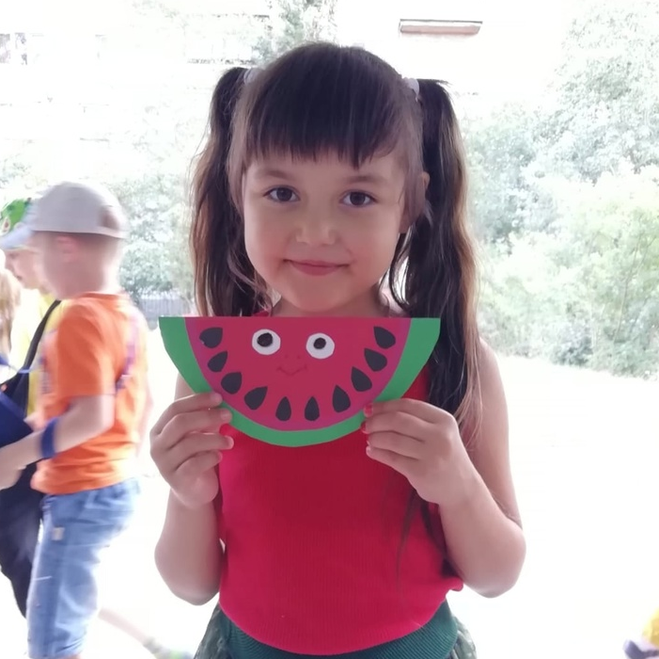
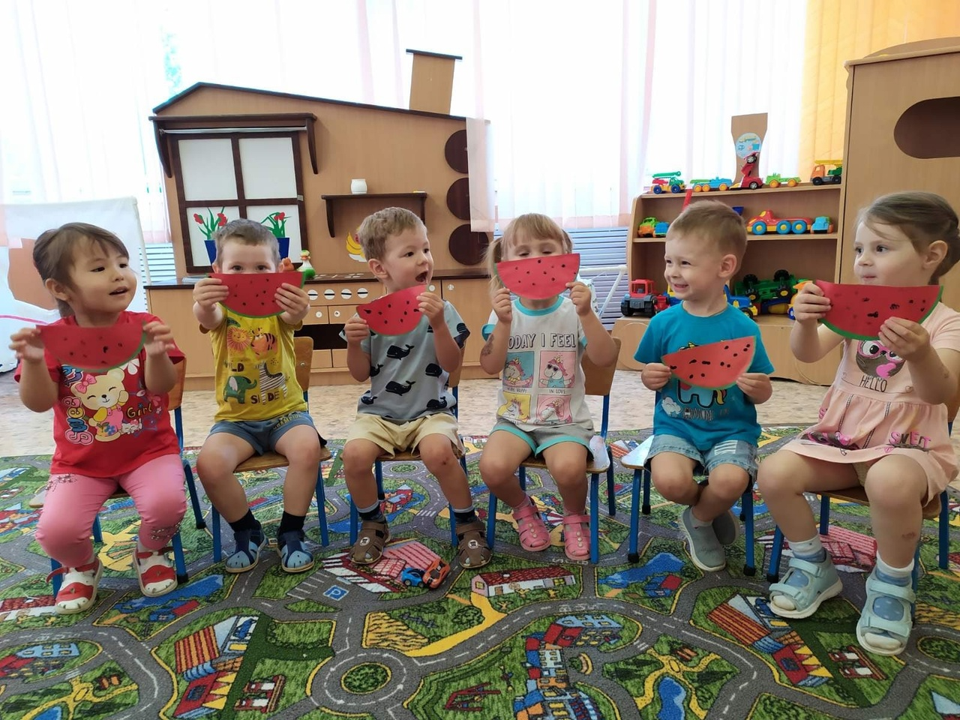
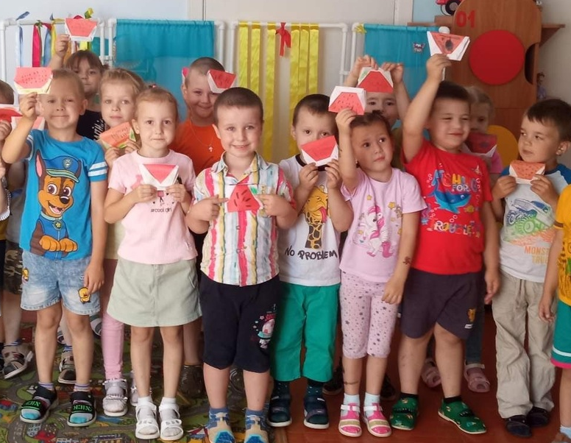
День арбуза

Slide 13
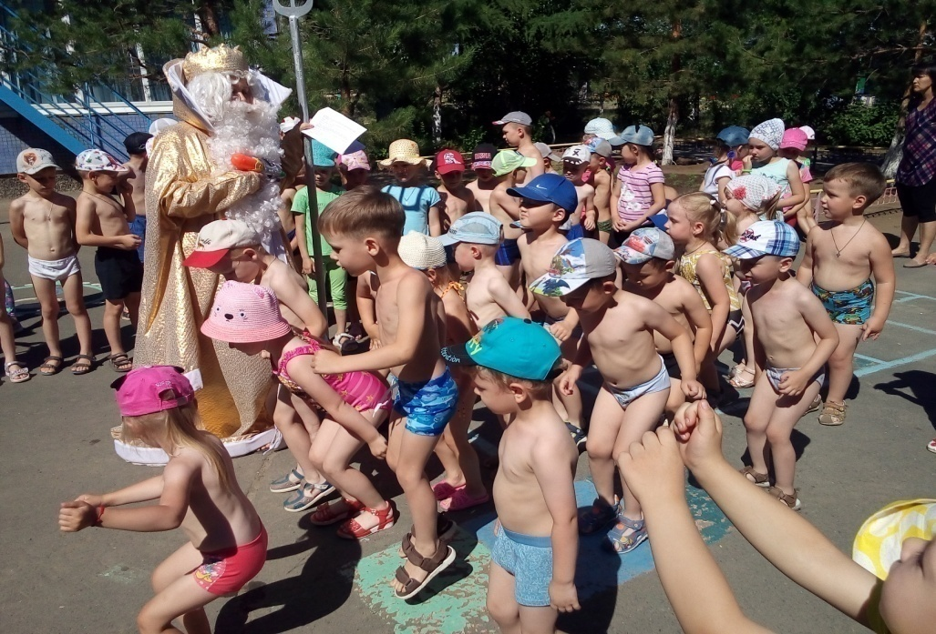
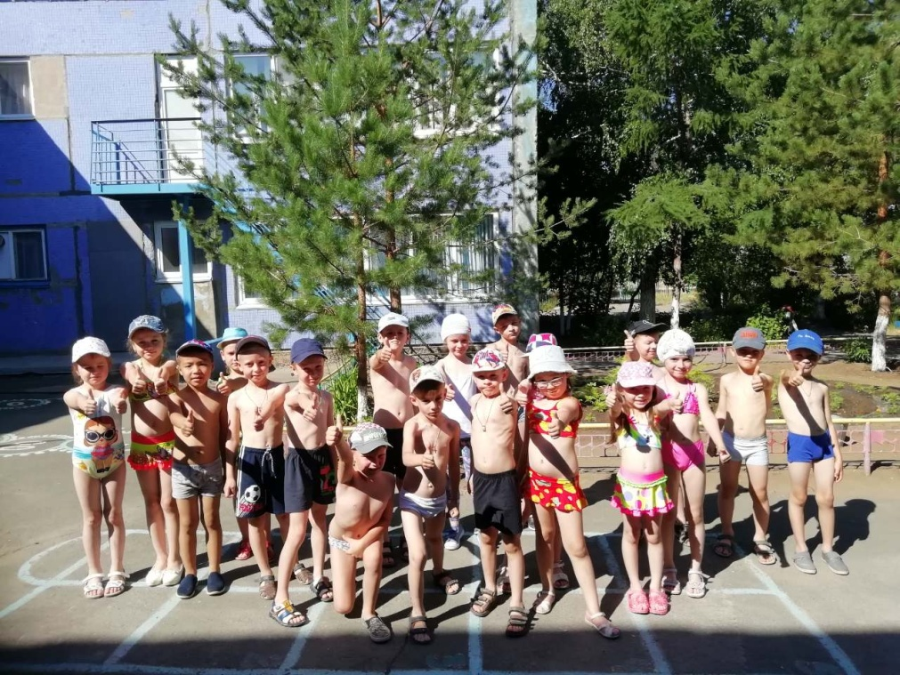
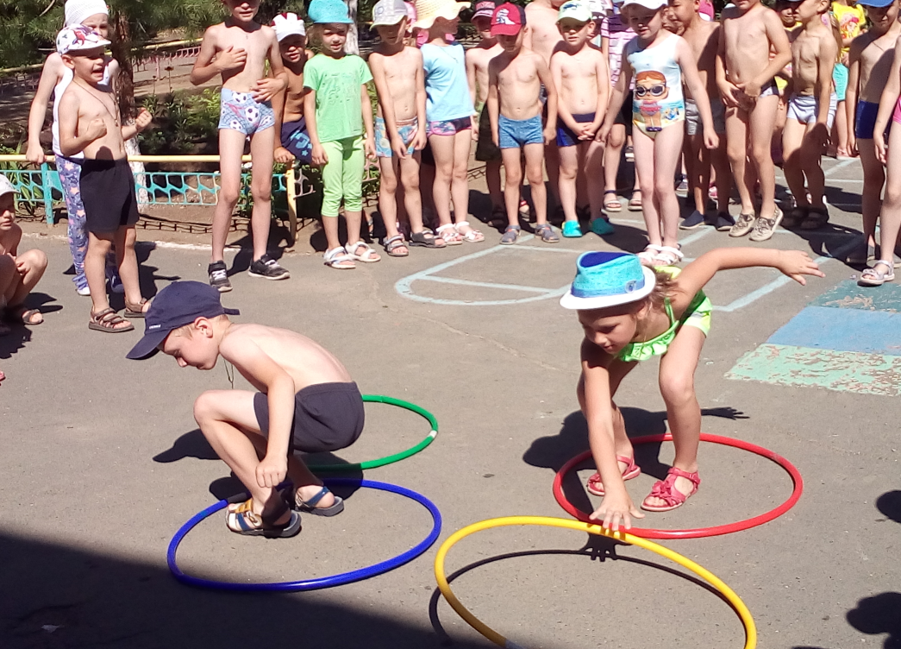
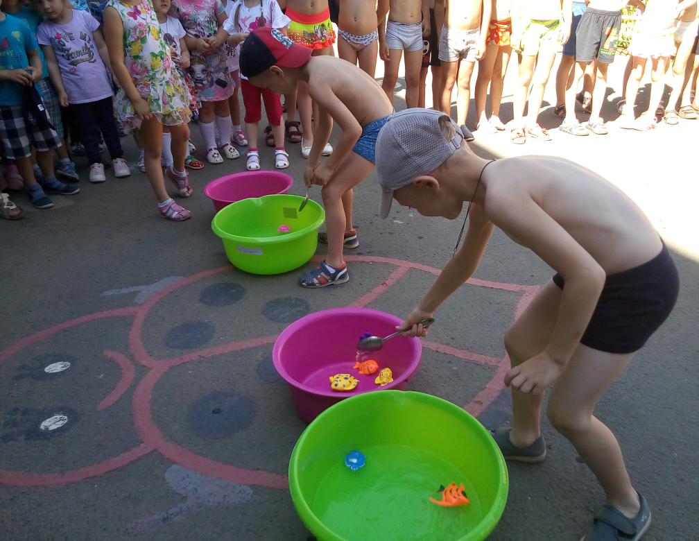
Праздник Нептуна

Slide 14
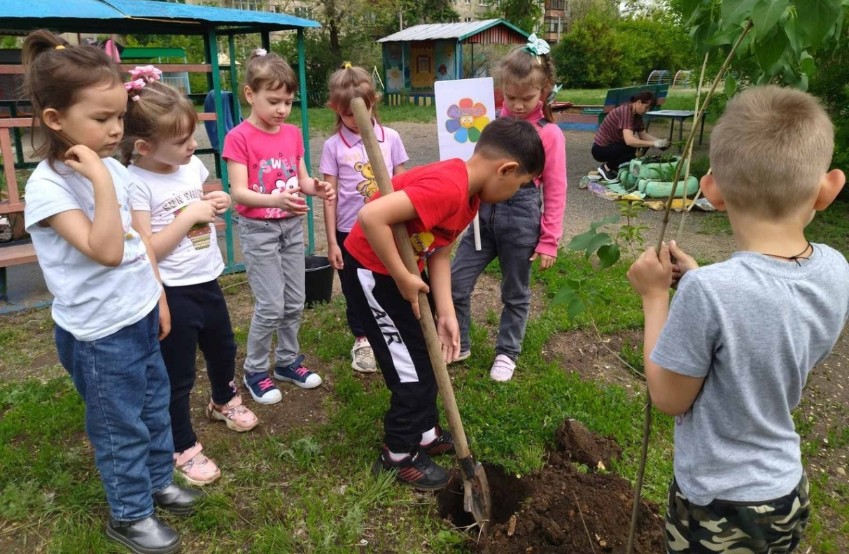
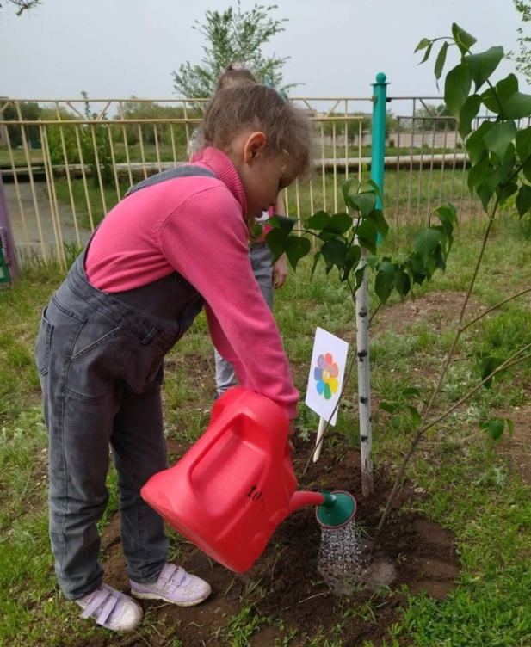
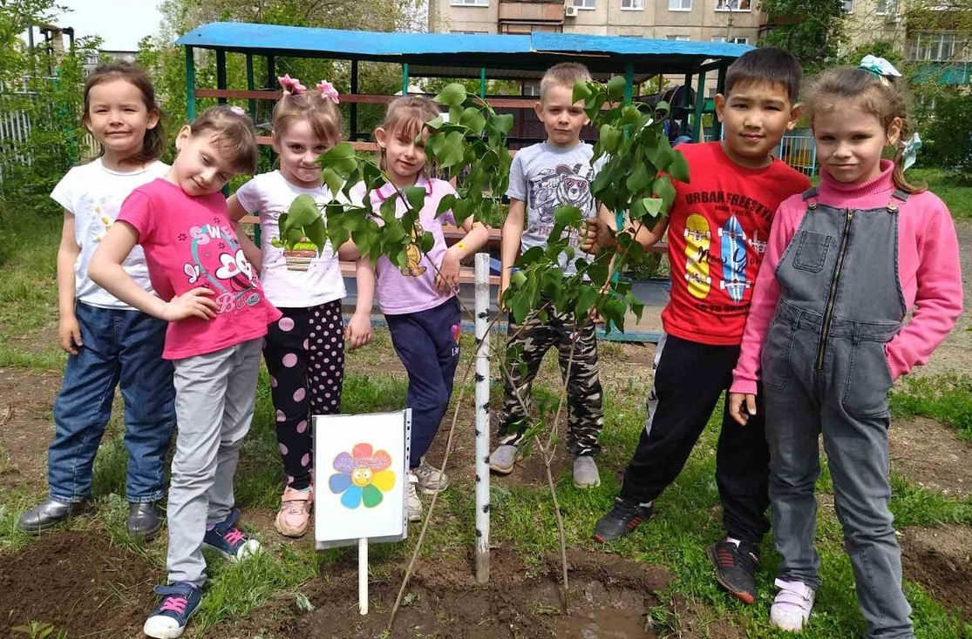
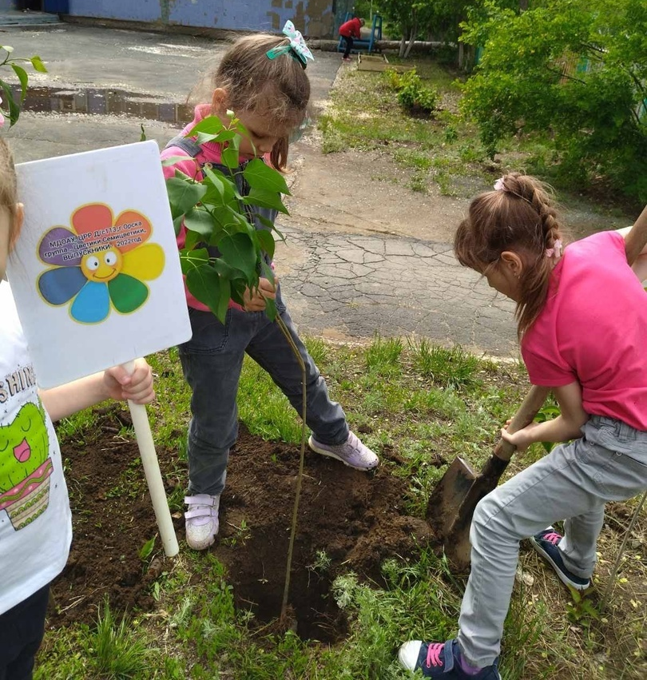
Аллея выпускников

Slide 15
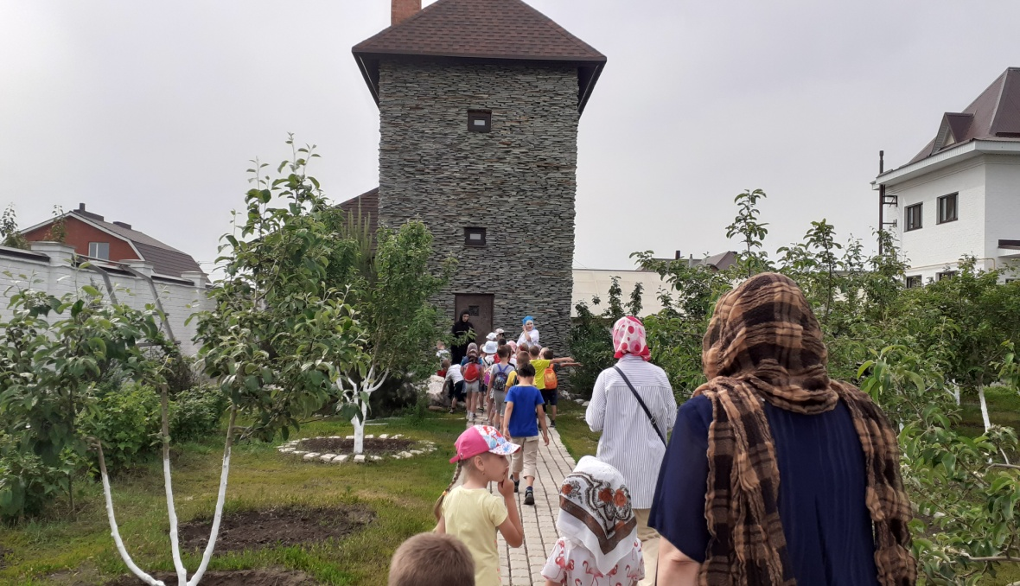
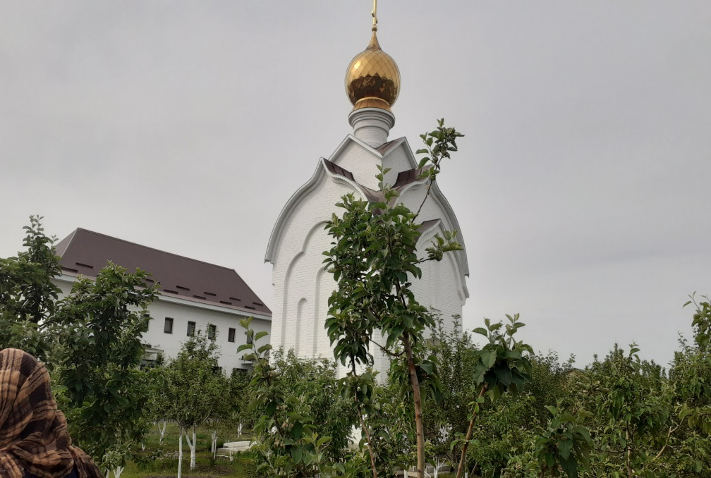
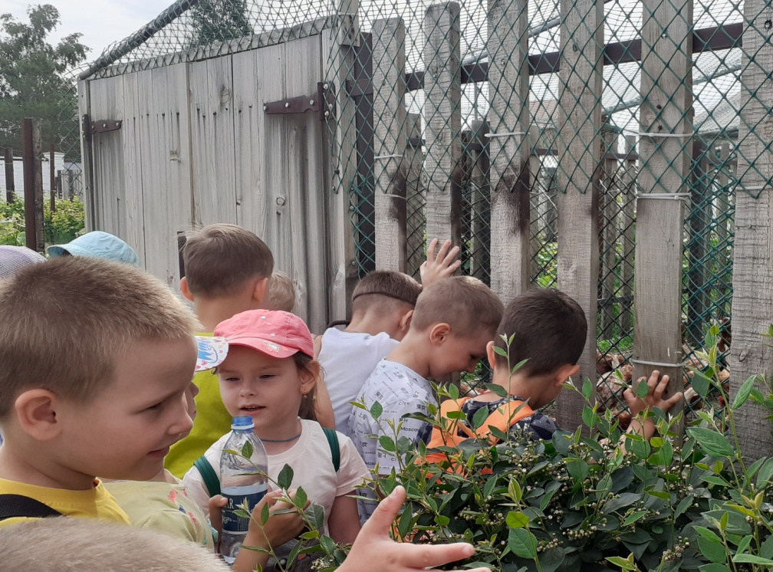
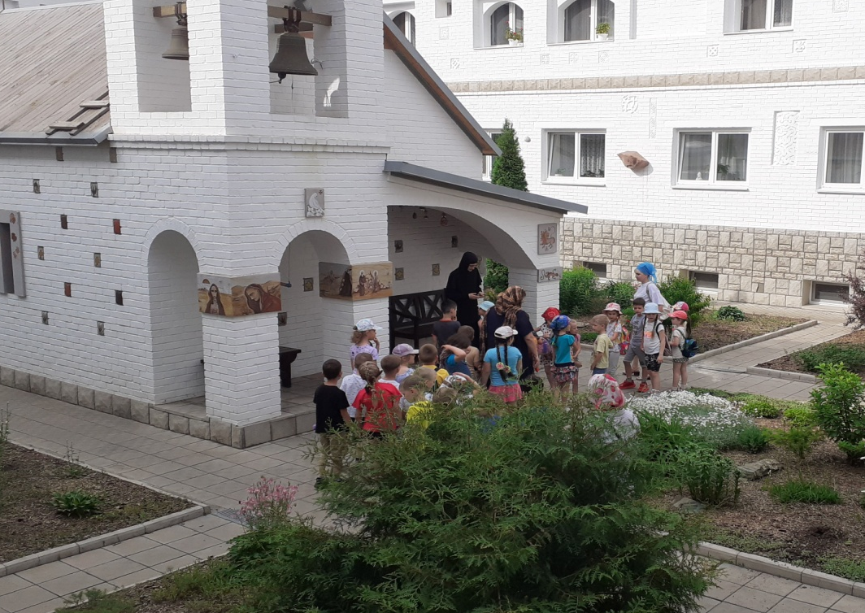
Экскурсии

Slide 16
https://disk.yandex.ru/d/FctOSy5kINNe4w «Центр песка и воды»
https://disk.yandex.ru/i/m4SKpNtt3mwb8w
Календарно-тематическое планирование
https://www.youtube.com/watch?v=81WWYntIj8Q «Лето прекрасная пора или как я провел лето»
https://disk.yandex.ru/i/NeYgzm4ZKf1d9Q
«Волшебница-вода» опыты с водой в младшей группе
https://disk.yandex.ru/i/5Id4r8dFoCAg3Q
Международный день друзей, «Мой лучший друг»
СПАСИБО ЗА ВНИМАНИЕ!

